Slide 1

Avoir accès aux statistiques en santé en utilisant les ressources de la Bibliothèque Champlain
Julie.Marcoux@umoncton.ca
(506) 858-4154

Slide 2

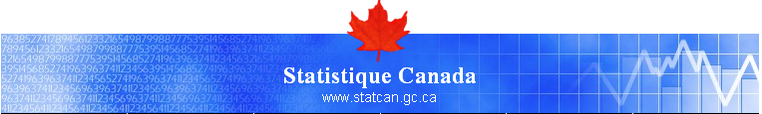




Pourquoi demander de l’aide?
Plusieurs sources différentes d’information.

Slide 3

Pourquoi demander de l’aide?
Plusieurs sortes de format
  Logiciels: SPSS, Stata, Excel, etc.
  Extensions de fichier: CSV, XML, TAB, SPS, DAT, XLSX
  Données géospatiales.

Slide 4

Pourquoi demander de l’aide?
Bonne connaissance des embuches
  Géographie
  Données historiques
  Collection de données
  Confidentialité
Coût
  Recherche effectuée gratuitement!
  Certaines données ‘payantes’ sont gratuites!

Slide 5
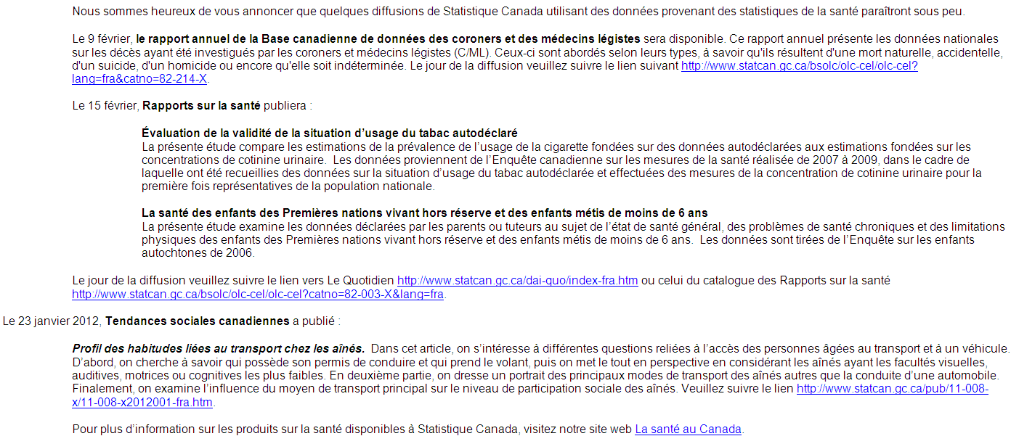
Pourquoi demander de l’aide?
Personnes-ressources!

Slide 6
Pourquoi demander de l’aide?
Collections spéciales de Statistique Canada
  La collection de l’Initiative de démocratisation des données (IDD) comprend les fichiers de microdonnées à grande diffusion et des données d’enquêtes: http://www.statcan.gc.ca/cgi-bin/spider/dli_list_f.cgi
  La collection des Centre de données de recherche (CDR) comprennent des microdonnées détaillées et des données d’enquêtes: http://www.statcan.gc.ca/rdc-cdr/data-donnee-fra.htm

Slide 7
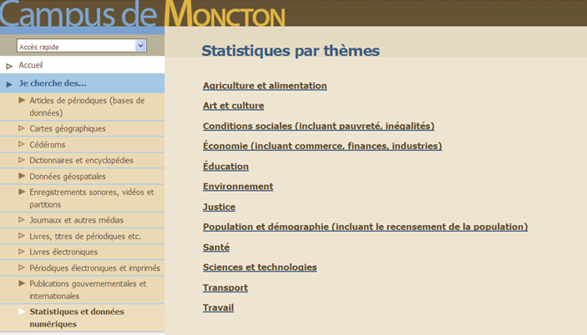
PAR OÙ COMMENCER?
Portail de la Bibliothèque Champlain

Slide 8
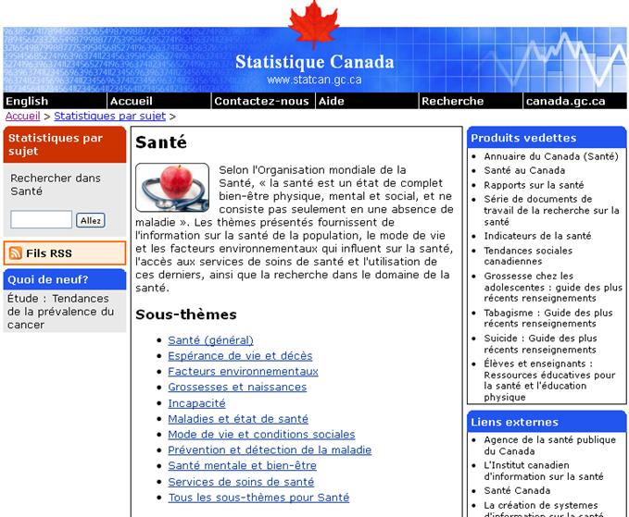
Par où commencer?
Portail de Statistique Canada

Slide 9
D’autres sources d’information
Cartes
  Cartes reliées aux indicateurs de la santé de Statistique Canada.
  Cartes de l’Atlas du Canada.
Données
  Provincial and Regional Health System Report Cards
  Annuaire du Canada de Statistique Canada.
  Profils de la santé de Statistique Canada.
  Indicateurs de la santé de Statistique Canada.

Slide 10
Contactez-nous!
Formations
Héctor Alvarez
858-4911
Hector.Alvarez@umoncton.ca
Se charge des demandes de formation, selon vos disponibilités.
Vous voulez que la bibliothèque vous prépare une formation ou une présentation formelle?
Vous avez une question? Vous me connaissez déjà, alors pourquoi pas me demander de l’aide?
Possibilité d’une ‘rencontre’, sur rendez-vous, en dehors des heures d’ouvrage.
Julie.Marcoux@umoncton.ca
858-4154
Référence (Bibliothécaire)
Vous avez besoin d’une réponse très rapidement et vous cherchez des bibliothécaires?
Longues heures d’ouverture.
bcref@
umoncton.ca
858-4998
Référence (service)

